Slide 1

WIMD 2019
MALlC 2019
Mynegai Amddifadedd Lluosog Cymru
Crynodeb Canlyniadau
WIMD 2019
Welsh Index of Multiple Deprivation
Summary Results
Notes:
1

Slide 2
Outline
Braslun
Beth yw MALlC?
Cefndir MALlC 2019
Canlyniadau MALlC 2019
Dysgu mwy
What is WIMD?
WIMD 2019 background
WIMD 2019 results?
Find out more
Notes:
2

Slide 3
What is WIMD?
Beth yw MALlC?
Bwriad Mynegai Amddifadedd Lluosog Cymru (MALlC) yw nodi'r ardaloedd bach mwyaf difreintiedig yng Nghymru
Defnyddir MALlC i lywio'r gwaith o lunio polisïau, dyrannu adnoddau, a gwasanaethau ar gyfer ardaloedd lleol
The Welsh Index of Multiple Deprivation (WIMD) is designed to identify the small areas of Wales that are the most deprived
WIMD is used to inform policymaking, allocation of resources, and services for local areas
Notes:
3

Slide 4
What is WIMD?
Beth yw MALlC?
Mae'n gosod ardaloedd bach yn nhrefn eu lefelau o amddifadedd cymharol, ar draws 8 math o amddifadedd i lunio
mynegai cyffredinol
It ranks small areas according to their relative deprivation levels, across
eight types of deprivation to produce an overall index
Notes:
4

Slide 5
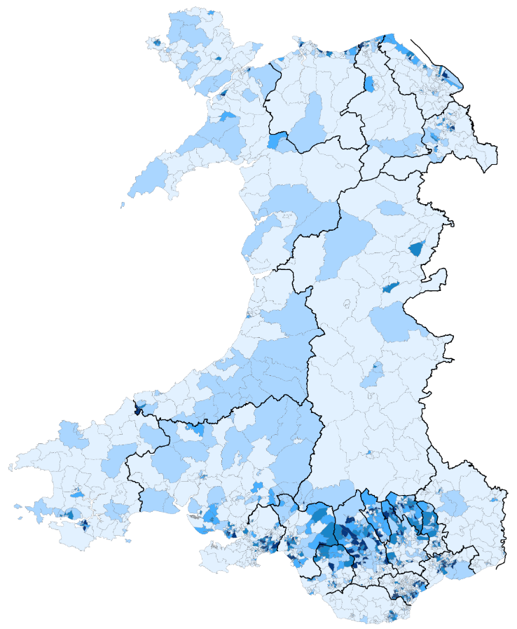
Ardaloedd bach
Small areas
3.1 miliwn
o bobl yng Nghymru
3.1 million people
in Wales
1,909
o ardaloedd bach
Ardaloedd Cynnyrch Ehangach Haen Is (ACEHIau)
1,909
small areas
Lower-layer Super Output Areas (LSOAs)
Ceir rhwng 1,000 a 3,000 o bobl
ym mhob ardal fach
Between 1,000 and 3,000 people
in each small area
Notes:
5

Slide 6
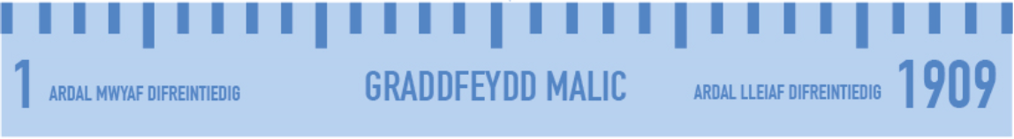
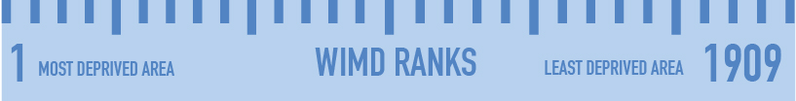
Mae MALlC yn gymharol
Relative deprivation
Mae'n gosod ardaloedd yn eu trefn o'r mwyaf i'r lleiaf difreintiedig
  Gallwn wybod pa ardaloedd sy’n fwy (neu’n llai) difreintiedig na rhai eraill, ond nid faint yn fwy neu’n llai
WIMD orders areas from the most to least deprived
  We can know which areas are more (or less) deprived than others, but not by how much
Notes:
6

Slide 7
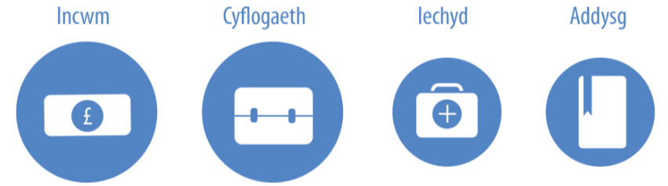
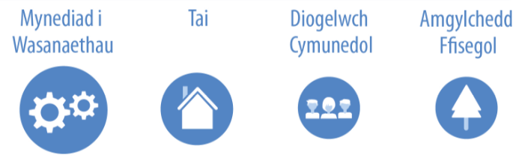
Wyth math o amddifadedd
Amddifadedd yw'r diffyg mynediad i gyfleoedd ac adnoddau y gallem eu disgwyl yn ein cymdeithas
Wyth math (maes) o amddifadedd ym MALlC, wedi pwysoli fel a ganlyn:
22%
22%
15%
14%
10%
7%
5%
5%

Slide 8
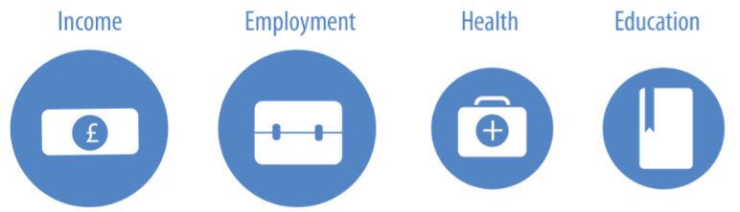
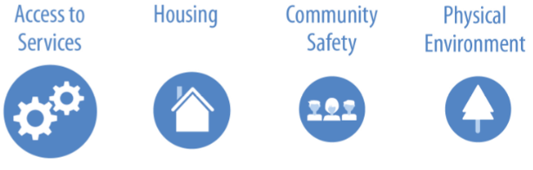
Eight types of deprivation
Deprivation is the lack of access to opportunities and resources which we might expect in our society
Eight types (domains) of deprivation in WIMD, weighted as shown:
22%
22%
15%
14%
10%
7%
5%
5%

Slide 9
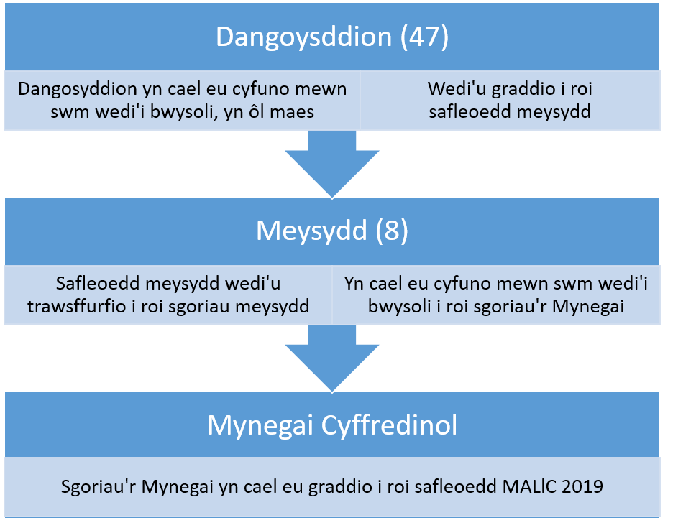
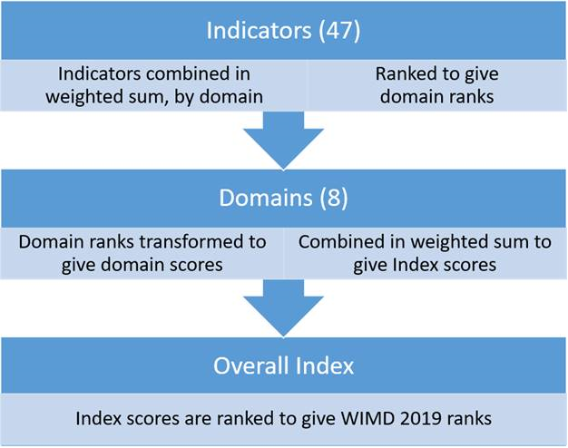
Mynegai Cyffredinol
Overall Index

Slide 10
Sut i ddefnyddio MALlC 2019
WIMD: Do’s and Don’ts
Gellir defnyddio MALlC ar gyfer
Adnabod yr ardaloedd bach mwyaf difreintiedig
Cymharu amddifadedd cymharol ardaloedd bach
Edrych ar yr 8 maes (math) o amddifadedd ar gyfer ardaloedd bach
Cymharu cyfran yr ardaloedd bach mewn ardal fwy (e.e. awdurdod lleol) sy'n ddifreintiedig iawn
Defnyddio data dangosyddion (ond nid y safleoedd) i gymharu newid absoliwt dros amser
Do’s – WIMD can be used for
Identifying the most deprived small areas
Comparing relative deprivation of small areas
Exploring the 8 types of deprivation for small areas
Comparing the proportion of small areas within a larger area that are very deprived
Using indicator data (but not ranks) to compare absolute change over time
Notes:
10

Slide 11
Sut i ddefnyddio MALlC 2019
WIMD: Do’s and Don’ts
Ni ellir defnyddio MALlC ar gyfer
Mesur pa mor ddifreintiedig yw ardal fach
Dweud faint yn fwy difreintiedig yw un ardal o'i chymharu ag ardal arall – gall y gwahaniaeth rhwng dau safle fod yn fach neu'n fawr
Defnyddio safleoedd i awgrymu newid absoliwt dros amser (gan eu bod yn fesurau cymharol)
Pennu pobl ddifreintiedig – nid yw pawb sy'n ddifreintiedig yn byw mewn ardal ddifreintiedig
Cymharu â gwledydd eraill yn y DU - mae pob gwlad yn mesur amddifadedd ychydig yn wahanol
Mesur digonedd (nid yw diffyg amddifadedd yr un fath â chael digonedd)
Don’ts – WIMD can’t be used for
Quantifying how deprived a small area is, or how much more than another – the difference between two ranks can be tiny or large
Using ranks to infer absolute change over time (as they are relative measures)
Identifying deprived people – not everyone who is deprived lives in a deprived area
Comparing with other UK countries - each country measures deprivation slightly differently
Measuring affluence - lack of deprivation is not the same as being affluent
Notes:
11

Slide 12
Digwyddiadau yn arwain at MALlC 2019
2016
2018
2019 hyd yma
Cynhaliwyd arolwg ymhlith defnyddwyr o pryd y dylid cynnal y MALlC nesaf
Yn seiliedig ar adborth, cynigiwyd diweddaru'r mynegai nesaf yn 2019
Gweithio gyda saith grŵp testun arbenigol er mwyn:
adolygu dangosyddion 2014
ystyried ffynonellau data newydd posibl
Cyhoeddwyd ymateb i'r ymgynghoriad
Parhau â gwaith datblygu a rhoi blog diweddaru
Cynhaliwyd ymgynghoriad ar ddangosyddion arfaethedig i'w cynnwys yn MALlC 2019

Slide 13
Events in the lead up to WIMD 2019
2016
2018
2019 to date
Held a survey of users on timing of the next WIMD
Based on feedback, we proposed to update the next index in 2019
Worked with seven expert topic groups to:
review indicators included in 2014
consider potential new data sources
Held a consultation on proposed indicators to include in WIMD 2019
Published a consultation response
Continued development work and provide an update blog
13
Notes:
13

Slide 14
Changes for WIMD 2019
Newidiadau yn MALlC 2019
O gymharu â MALlC 2014, bydd MALlC 2019 yn defnyddio'r data diweddaraf ar gyfer pob un ond 3 o'r 47 o ddangosyddion
Mae'r fethodoleg yr un fath ar y cyfan, gyda'r un 8 maes o amddifadedd wedi'u nodi
Ond mae newidiadau wedi bod i'r dangosyddion ar draws sawl maes, a newidiadau bach i bwysau cymharol y meysydd
Compared to WIMD 2014, WIMD 2019 will use updated data for all but 3 of the 47 indicators
The methodology is broadly the same, with the same 8 domains of deprivation captured
But there have been changes to indicators across several domains and small changes to the relative weights of the domains
Notes:
14

Slide 15
Dangosyddion newydd
Y Maes Iechyd - Cyflyrau cronig ac iechyd meddwl a gofnodwyd gan feddygon teulu
Y Maes Iechyd - Plant 4-5 oed sy'n ordew
Y Maes Addysg - Sgôr pwyntiau cyfartalog y Cyfnod Sylfaen
Y Maes Tai - Ansawdd Tai Gwael enghreifftiol - y tebygoliaeth bod tai mewn cyflwr gwael neu'n cynnwys peryglon difrifol
Yr Amgylchedd Ffisegol - Agosrwydd at fan gwyrdd naturiol hygyrch
Mynediad at Wasanaethau - eiddo lle nad oes band eang â chyflymder o o leiaf 30 Mbit/s ar gael
Datblygiad newydd: Gweithio gyda Champws Gwyddor Data (SYG) i gyfrifo'r amseroedd teithio cyfartalog i wasanaethau allweddol ar drafnidiaeth gyhoeddus - offeryn propeR

Slide 16
New indicators
Health
  GP-recorded chronic and mental health conditions
  children aged 4-5 who are obese
Education - Foundation Phase average point score
Housing - modelled poor housing quality - likelihood of housing being in disrepair or containing serious hazards
Physical Environment
  proximity to accessible natural green space
Access to Services
  premises without broadband speed of at least 30 Mbit/s available
  new development - Data Science Campus (ONS) propeR tool to calculate travel times to services by public transport
Notes:
16

Slide 17
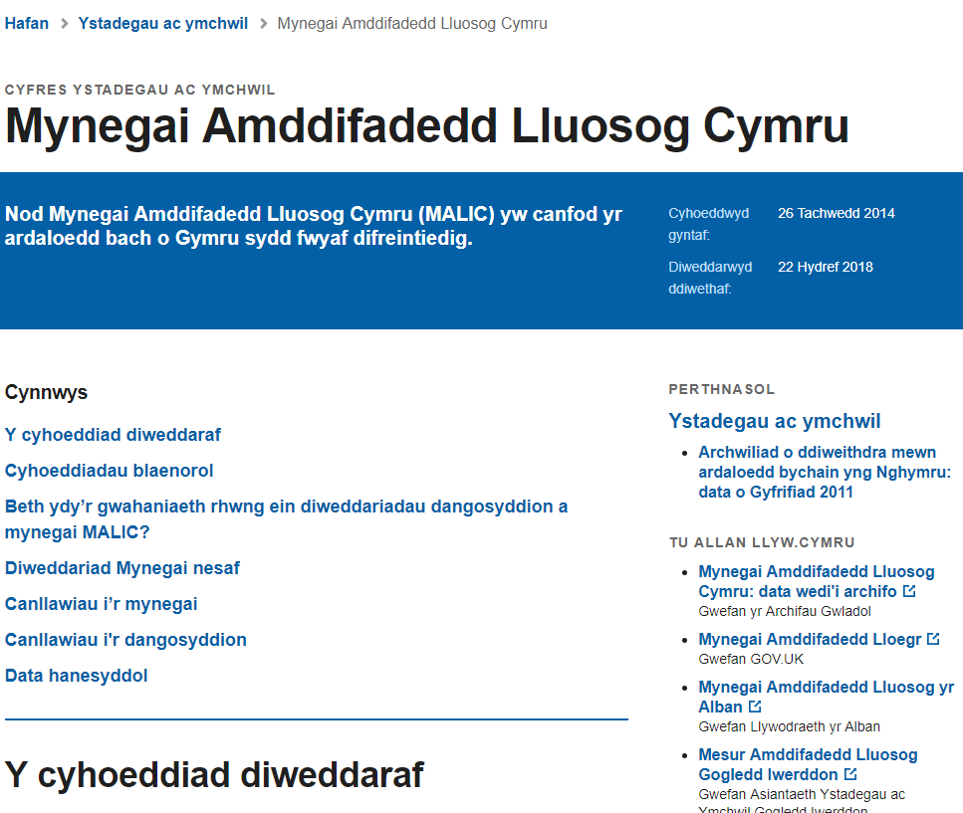
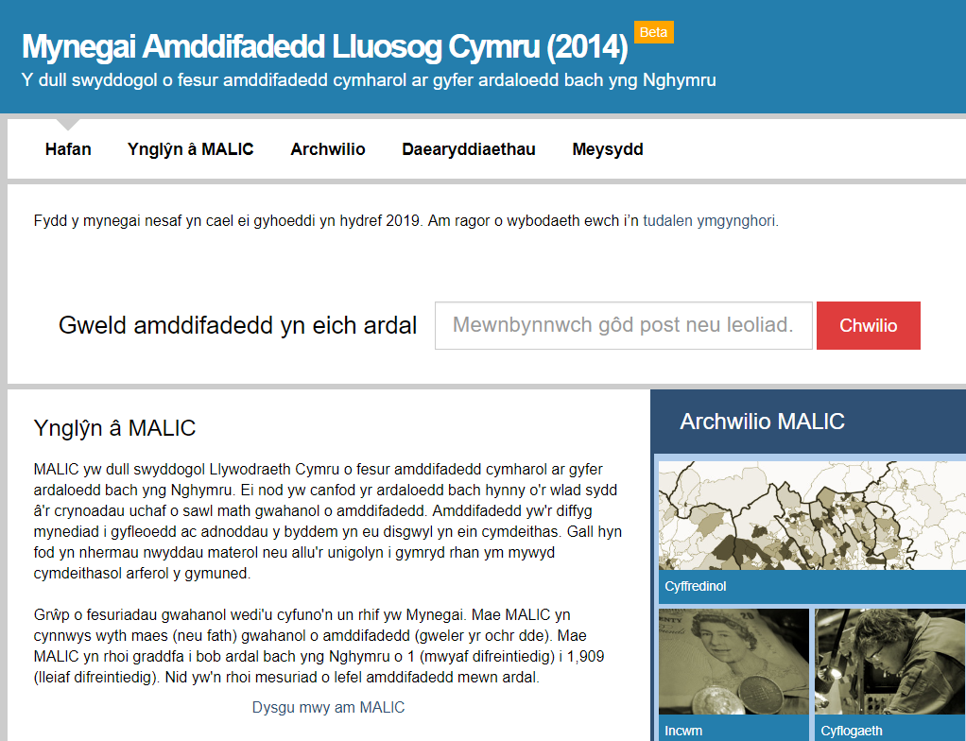

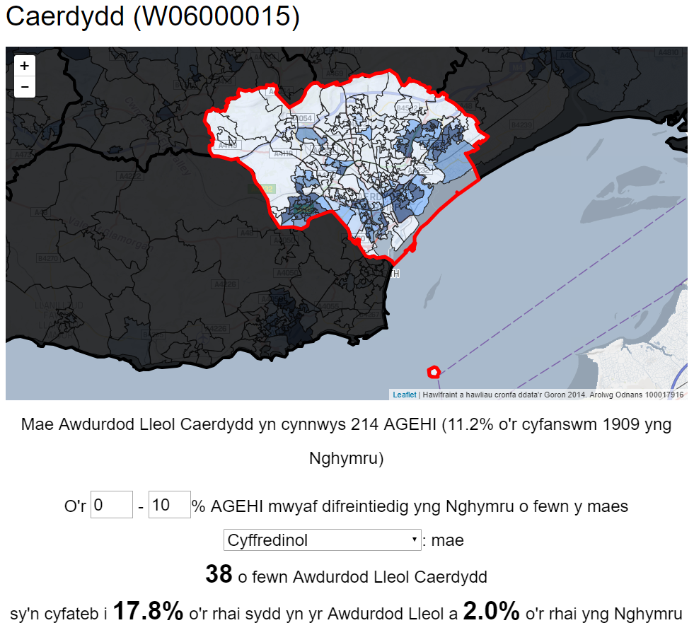
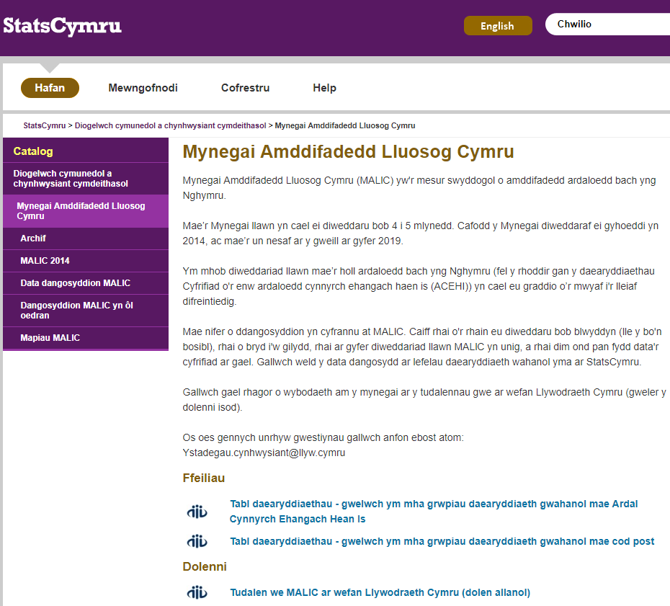
Beth rydym yn ei gyhoeddi?
Adroddiadau a Chanllawiau
Gwaith dadansoddi a
mapiau rhyngweithiol
Llyw.cymru/mallc
https://mallc.llyw.cymru
Data
StatsCymru

Slide 18
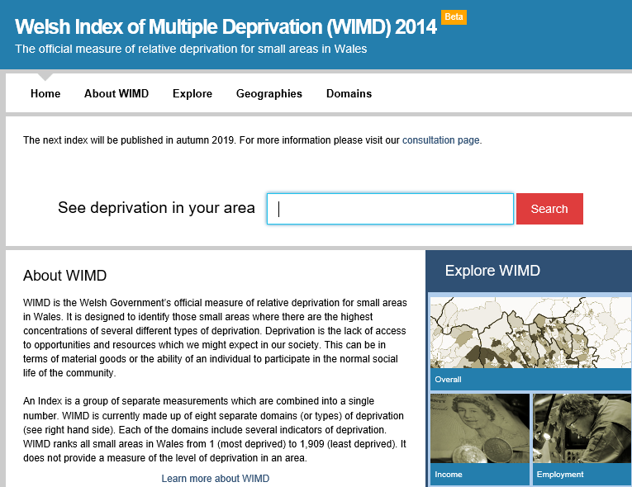
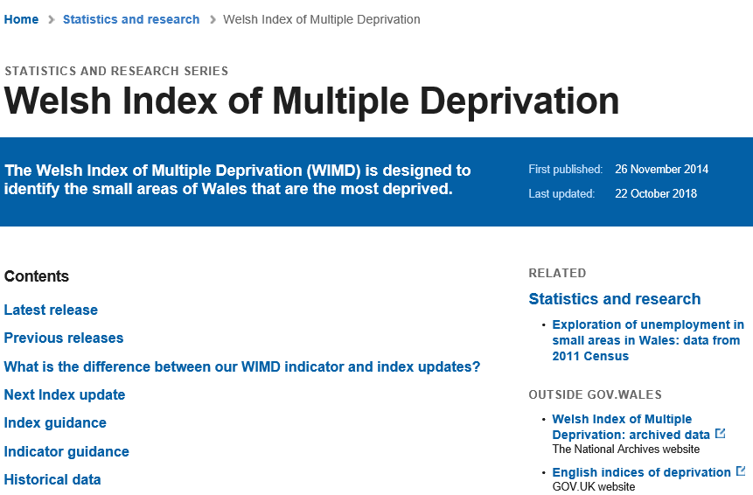

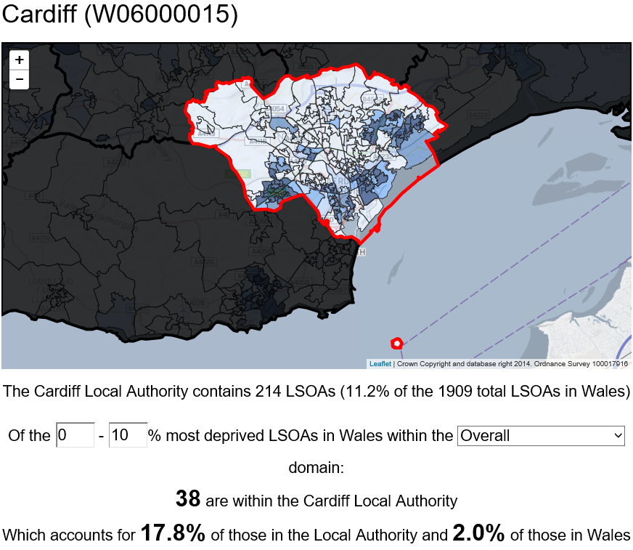
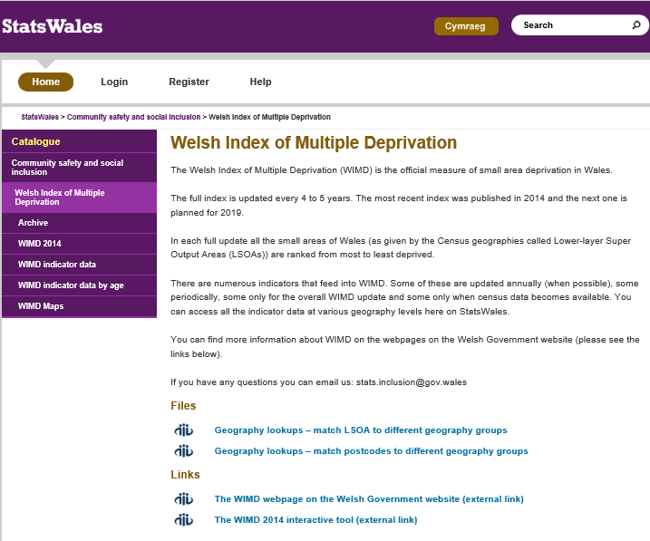
What have we published so far?
Interactive maps
& analysis
Reports & Guidance
https://gov.wales/wimd
https://wimd.gov.wales
Data
StatsWales
Notes:
18

Slide 19
Canlyniadau MALlC 2019
WIMD 2019 results

Slide 20
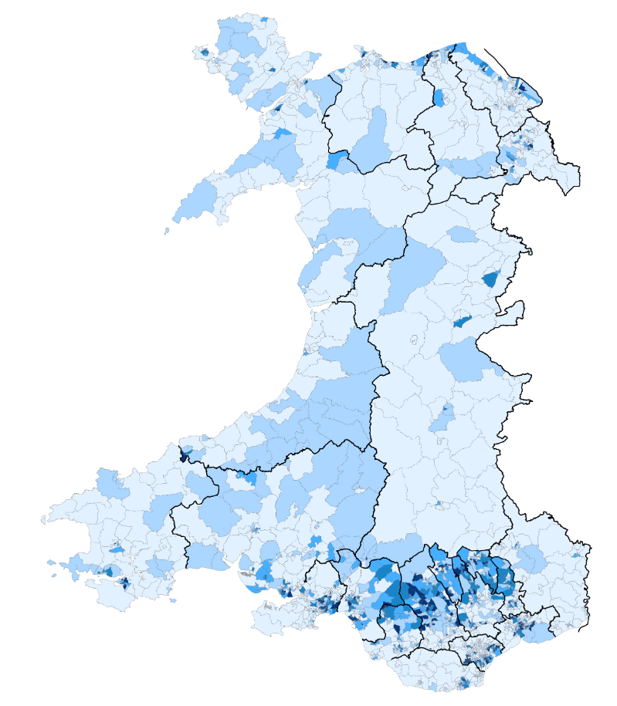
Mynegai Cyffredinol
Ym MALlC 2019, roedd pocedi o amddifadedd cymharol uchel yn ninasoedd a chymoedd y de, ac mewn rhai trefi ar yr arfordir ac ar y ffin yn y gogledd
Overall Index
In WIMD 2019, there were pockets of high relative deprivation in the South Wales cities and valleys, and in some North Wales coastal and border towns

Slide 21
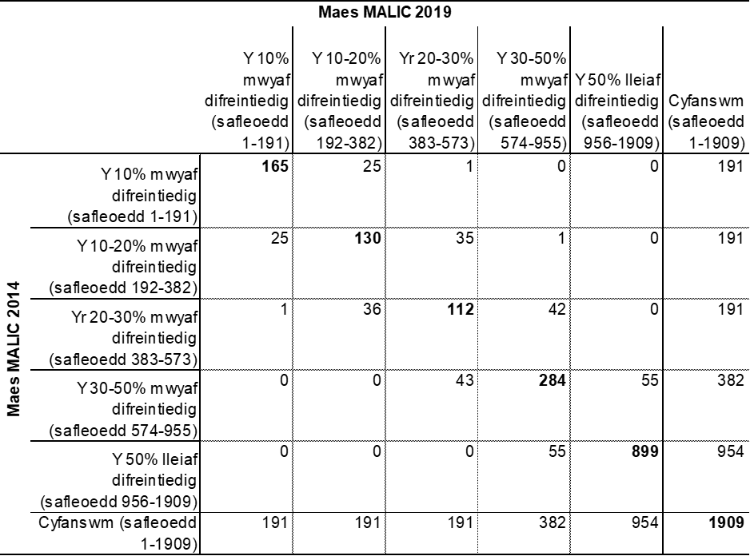
Symudiadau rhwng grwpiau amddifadedd ar gyfer y Mynegai Cyffredinol, rhwng MALlC 2014 a MALlC 2019

Slide 22
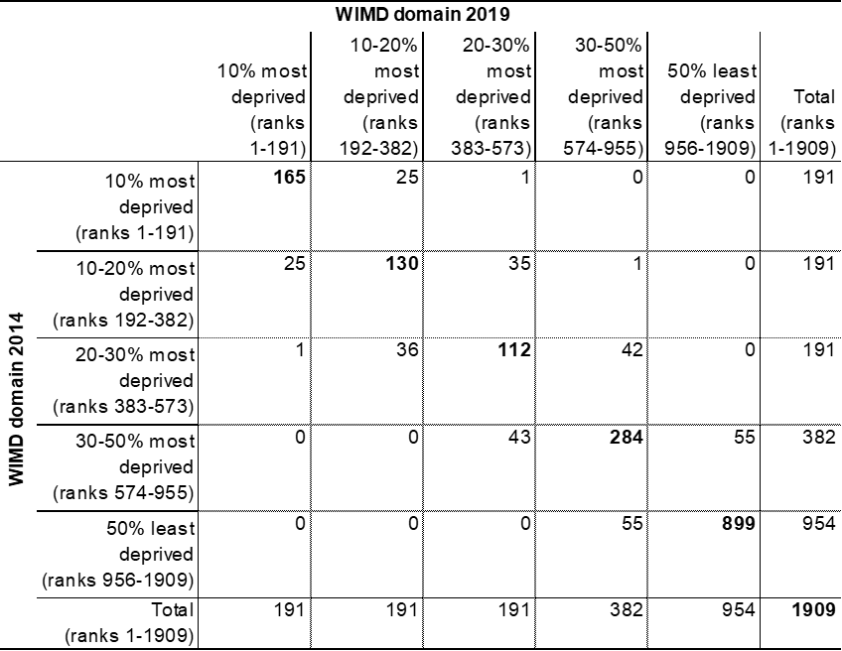
Deprivation group movements for the Overall Index,
between WIMD 2014 and WIMD 2019

Slide 23
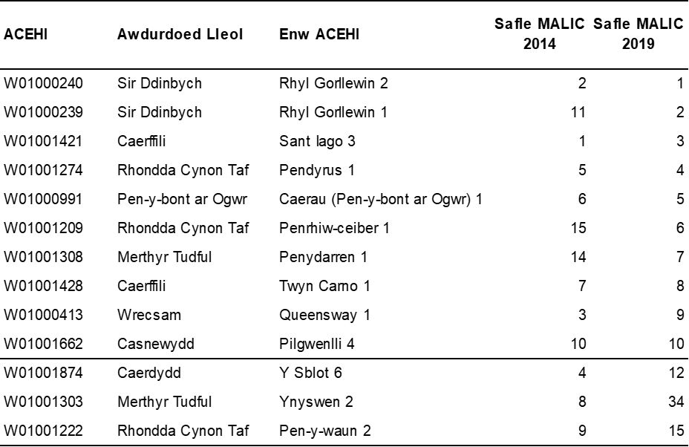
Ardaloedd mwyaf difreintiedig MALlC 2019
10 ardal fwyaf difreintiedig yng Nghymru, ynghyd â thair ardal a oedd ymhlith y 10 ardal fwyaf difreintiedig ym MALlC 2014, ond sydd wedi symud allan o'r grŵp hwnnw ym MALlC 2019.

Slide 24
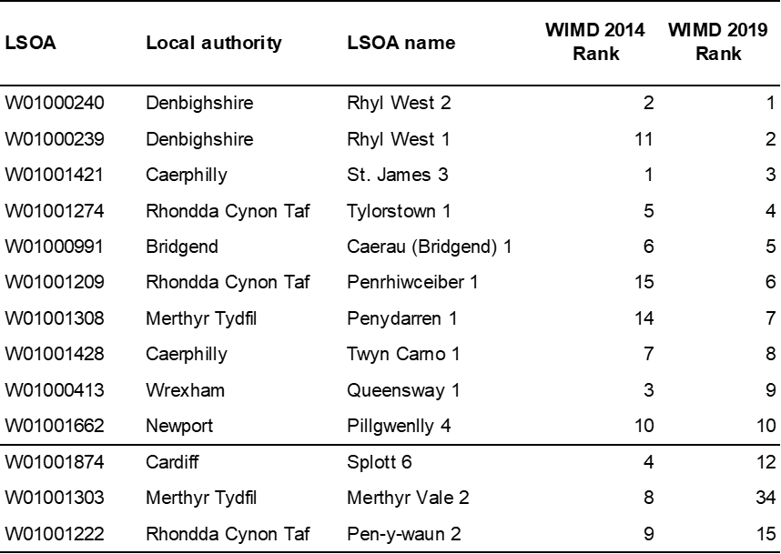
WIMD 2019 most deprived areas
The ten most deprived areas in Wales, together with three areas that were ranked between 1 and 10 in WIMD 2014, but have moved out of that group in WIMD 2019

Slide 25
Dadansoddiad yn ôl awdurdod lleol
Yr awdurdod lleol â'r gyfran uchaf o ardaloedd yn y 10% mwyaf difreintiedig yng Nghymru ym MALlC 2019 oedd Casnewydd (24.2% neu 23 o ardaloedd).
Nid oedd yr un o ardaloedd Sir Fynwy yn y 10% mwyaf difreintiedig a dim ond 19.6% (neu 11 o ardaloedd) a oedd yn y 50% mwyaf difreintiedig yng Nghymru.
Blaenau Gwent a oedd â'r ganran uchaf o ardaloedd yn y 50% mwyaf difreintiedig yng Nghymru (85.1% neu 40 o ardaloedd). Merthyr Tudful oedd â'r ganran uchaf ond un, gyda 77.8% (neu 28) o'i ardaloedd yn hanner mwyaf difreintiedig Cymru.

Slide 26
Local authority analysis
The local authority with the highest proportion of areas in the most deprived 10% in Wales was Newport (24.2% or 23 areas).
Monmouthshire had none of its areas in the most deprived 10% and only 19.6% (or 11 areas) in the most deprived 50% in Wales.
Blaenau Gwent had the highest percentage of areas in the most deprived 50% in Wales (85.1% or 40 areas). The next highest was Merthyr Tydfil, with 77.8% (or 28) of its areas in the most deprived half of Wales.

Slide 27
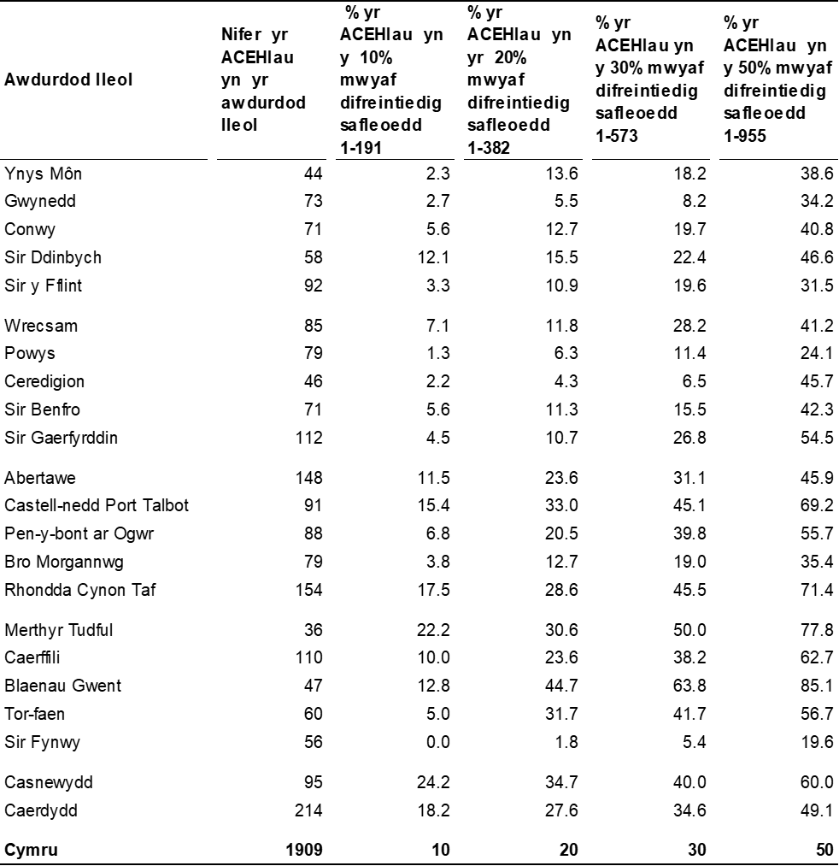
Dadansoddiad Awdurdod Lleol
Ardaloedd difreintiedig MALlC 2019, yn ôl awdurdod lleol

Slide 28
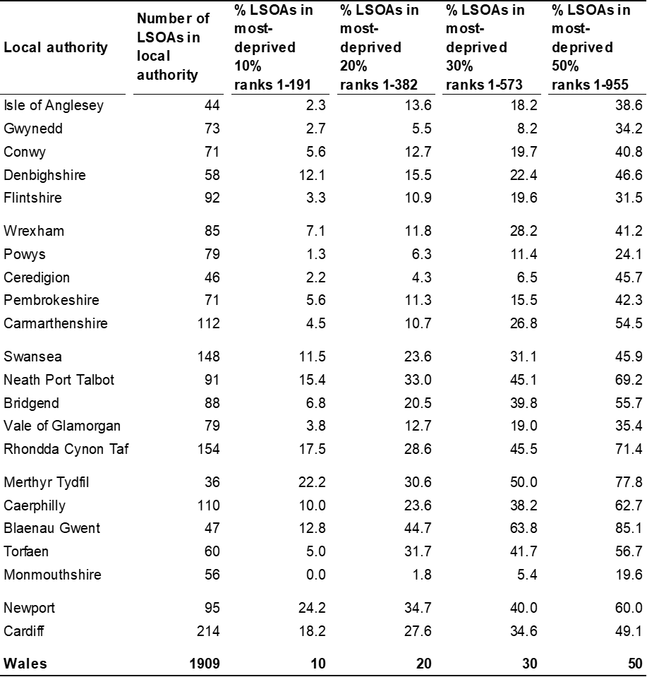
Local authority analysis
Concentrations of WIMD 2019 overall deprived areas, by local authority

Slide 29
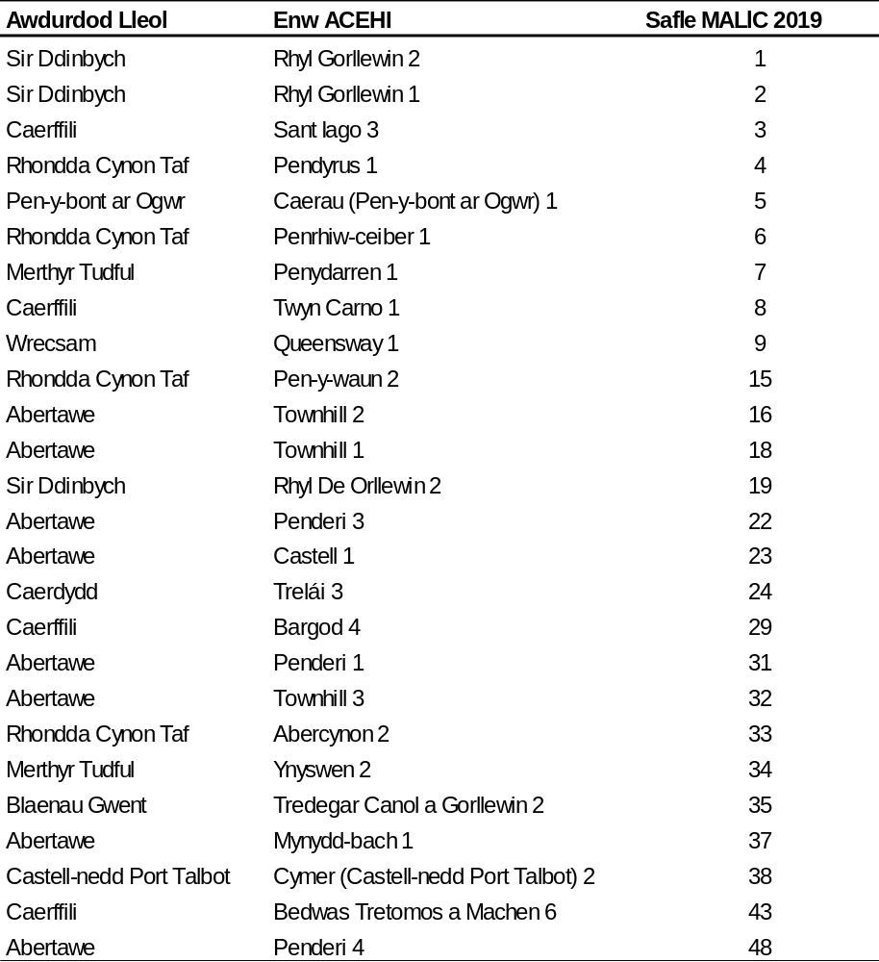
Ardaloedd bach o amddifadedd hirsefydlog
Mae ardaloedd bach o amddifadedd ‘hirsefydlog’ yn ardaloedd sydd wedi aros ymhlith y 50 mwyaf difreintiedig ar gyfer y pum fersiwn ddiwethaf o MALlC
Mae'r 26 o ardaloedd bach o amddifadedd hirsefydlog wedi'u rhannu rhwng 10 Awdurdod Lleol
Mae hyn yn cyfateb i tua 1.4% o'r holl ardaloedd bach yng Nghymru

Slide 30
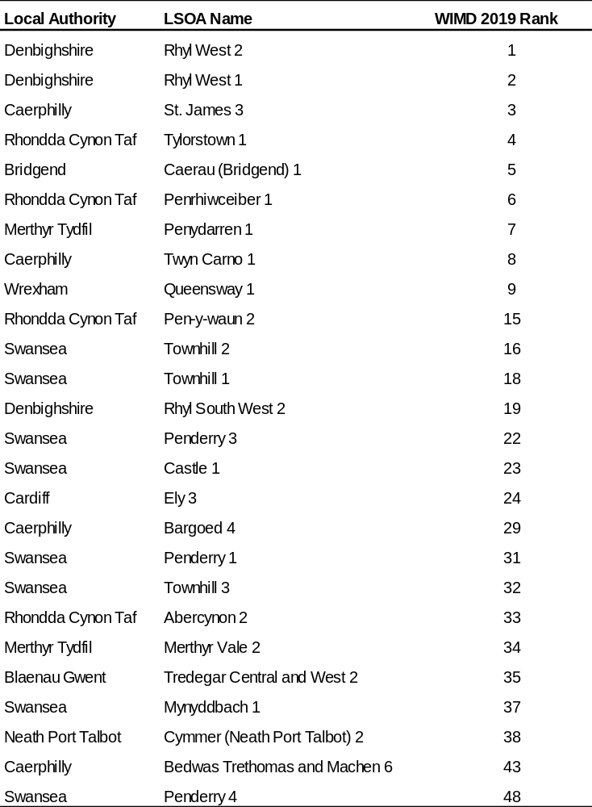
Small areas of deep-rooted deprivation
Analysis of deep-rooted deprivation looks at areas that have remained in the top 50 most deprived for all WIMD iterations in the past 15 years.
There are 26 small areas in deep-rooted deprivation, spread across ten Local Authorities.
This represents roughly 1.4% of all small areas in Wales.

Slide 31
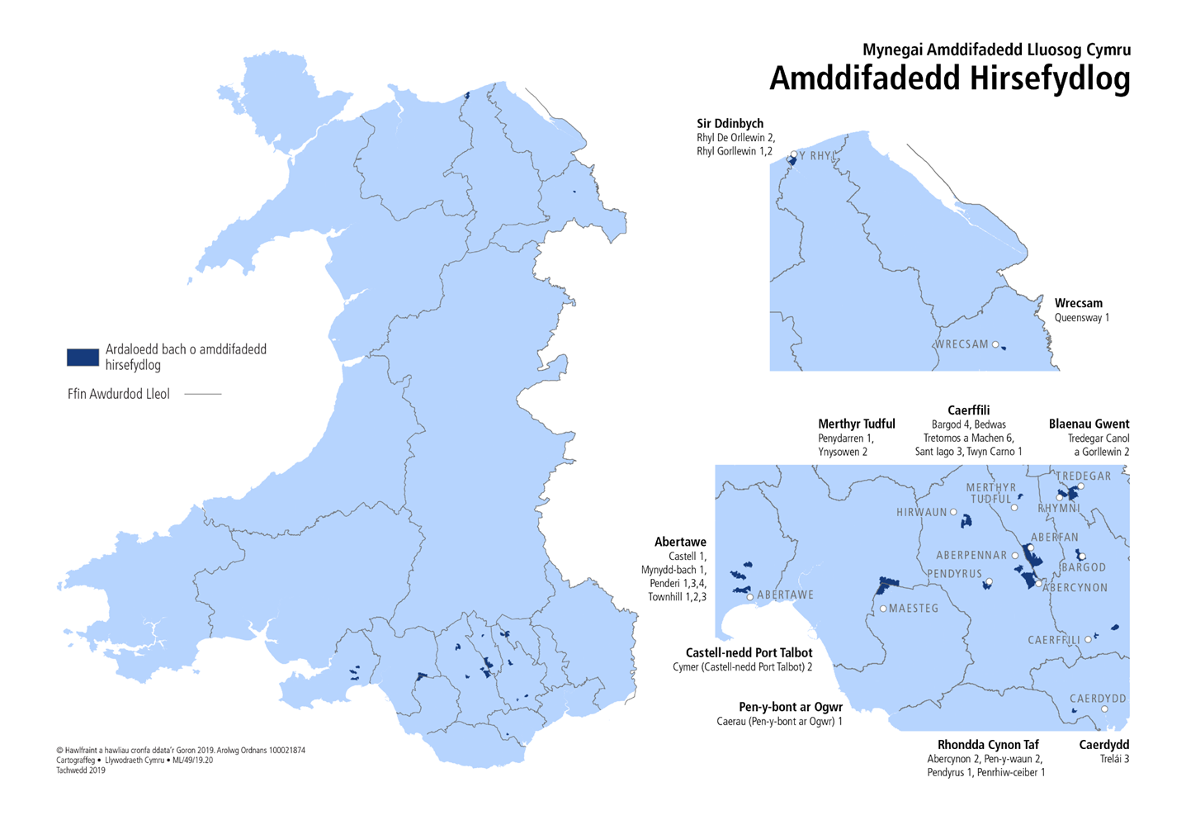

Slide 32
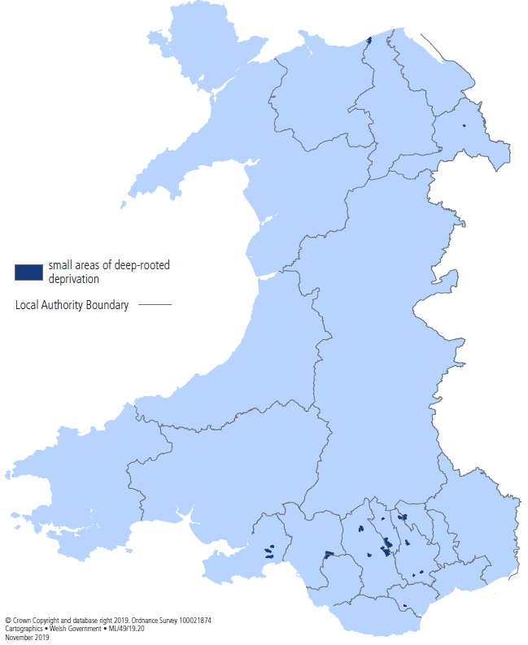
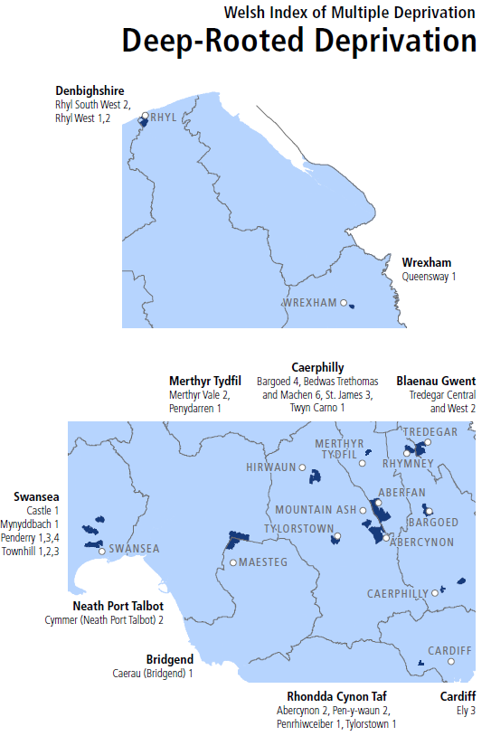
Small areas of Deep-Rooted Deprivation

Slide 33
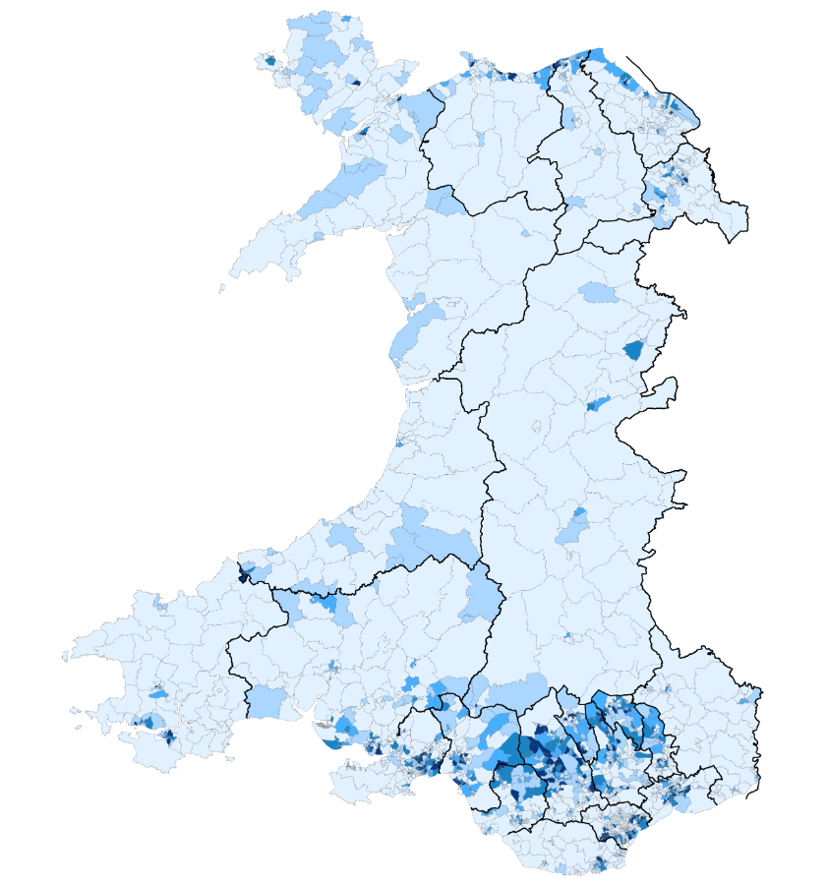
Maes Incwm
Roedd pocedi o amddifadedd incwm uchel yng nghymoedd a dinasoedd mawr y De, ac mewn rhai trefi arfordirol yn y Gogledd
Income domain
There were pockets of high income deprivation in the South Wales valleys and large cities, and in some North Wales coastal towns

Slide 34

22%
Canolbwyntio ar y gyfran o bobl sydd ag incwm sy'n is na lefel wedi ei diffinio
Incwm | 2014 | 2019 | Ffynhonnell data 2019
Canran y boblogaeth sy'n derbyn budd-daliadau a chredyd treth sy'n gysylltiedig ag incwm | Ydy | Ydy | Yr Adran Gwaith a Phensiynau Cyllid a Thollau ei Mawrhydi Y Swyddfa Gartref

Slide 35
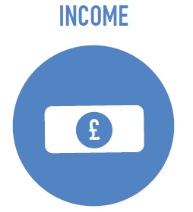
Focus on proportion of people with income below a defined level
22%
Income | 2014 | 2019 | 2019 data source
Percentage of population in receipt of income-related benefits and tax credits | Yes | Yes | The Department for Work and Pensions (DWP) Her Majesty’s Revenue and Customs (HMRC) Home Office
Notes:
35

Slide 36
Maes Incwm
Roedd gan bob awdurdod lleol ac eithrio Sir Fynwy o leiaf rai ardaloedd gyda dros 30% o bobl mewn amddifadedd incwm (sy'n gyfwerth â bod yn y 10% o ardaloedd mwyaf difreintiedig).
Yr awdurdodau lleol â’r gyfran fwyaf o ardaloedd yn y 10% mwyaf difreintiedig oedd Casnewydd, Merthyr Tudful a Chaerdydd, pob un ohonynt ar tua 20%.
Ar gyfer y maes incwm, yr ardal fwyaf difreintiedig yng Nghymru oedd Gorllewin y Rhyl 2, Sir Ddinbych (o amgylch Stryd Fawr y Rhyl).
Mae 21.6% o’r bobl sy’n ddifreintiedig o ran incwm yn y 10% o ardaloedd bach mwyaf difreintiedig ar gyfer y maes incwm. Mae ychydig dros hanner y rheini sy’n ddifreintiedig o ran incwm yn y 28.6% o ardaloedd mwyaf difreintiedig ar gyfer y maes incwm.

Slide 37
Income domain
All local authorities except Monmouthshire had at least some areas with over 30% of people in income deprivation (equivalent to being in the most deprived 10% of areas).
The local authorities with the highest proportion of areas in the most deprived 10% were Newport, Merthyr Tydfil and Cardiff, at around 20%.
For the income domain, the most deprived area in Wales was Rhyl West 2, Denbighshire (around Rhyl High Street).
21.6% of people who are income deprived are in the most deprived 10% of small areas for the income domain. Just over half of people who are income deprived can be found in the most deprived 28.6% of areas for the income domain.

Slide 38
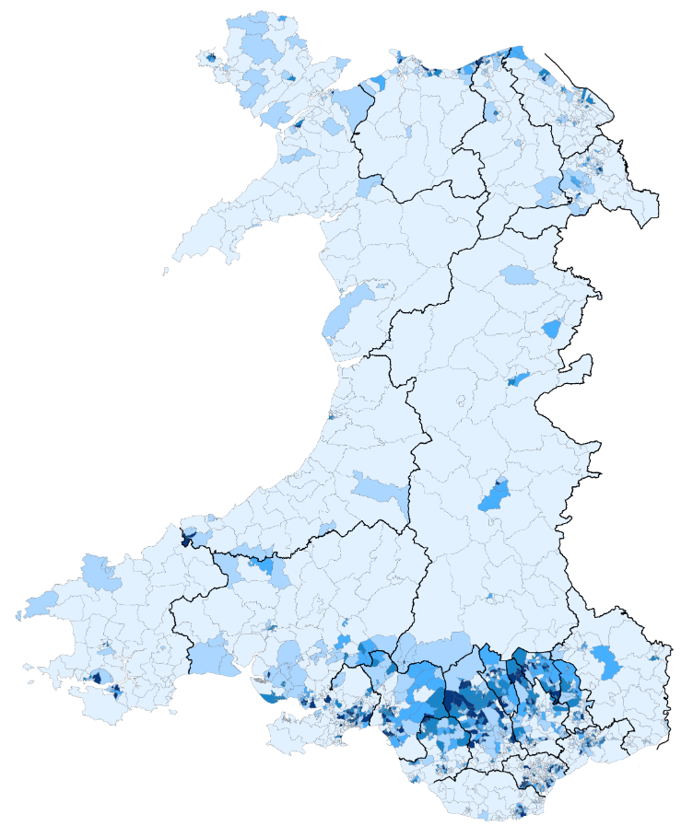
Maes Cyflogaeth
Roedd pocedi o amddifadedd cyflogaeth uchel yng nghymoedd a dinasoedd mawr y De, ac mewn rhai trefi arfordirol yn y Gogledd.
Employment domain
There were pockets of high employment deprivation in the South Wales valleys and large cities, and in some North Wales coastal towns.

Slide 39

Nodi diffyg cyflogaeth - mae hyn yn cynnwys eithrio gwirfoddol y boblogaeth oedran gweithio o waith
22%
Cyflogaeth | 2014 | 2019 | Ffynhonnell data 2019
Canran y boblogaeth oedran gweithio sy'n cael budd-daliadau Cysylltiedig â Chyflogaeth | Ydy | Ydy | Yr Adran Gwaith a Phensiynau

Slide 40

To capture lack of employment – this covers involuntary exclusion of the working age population from work
22%
Employment | 2014 | 2019 | 2019 data source
Percentage of working age population in receipt of Employment-Related benefits | Yes | Yes | The Department for Work and Pensions (DWP)
Notes:
40

Slide 41
Maes Cyflogaeth
Roedd gan bob awdurdod lleol ac eithrio Sir Fynwy o leiaf rai ardaloedd gyda dros 19% o bobl mewn amddifadedd cyflogaeth (sy'n gyfwerth â bod yn y 10% o ardaloedd mwyaf difreintiedig).
Blaenau Gwent oedd yr awdurdod lleol â'r gyfran fwyaf o ardaloedd yn y 10% mwyaf difreintiedig yng Nghymru ar gyfer y maes cyflogaeth (23.4%), ac yna Merthyr Tudful (22.2%).
Ar gyfer y maes cyflogaeth, yr ardal fwyaf difreintiedig yng Nghymru oedd Gorllewin y Rhyl 2, Sir Ddinbych (o amgylch Stryd Fawr y Rhyl)
Ar y cyfan, roedd cyfradd amddifadedd cyflogaeth ar gyfer MALlC 2019 yn is nag ar gyfer MALlC 2014 (10% o gymharu ag 13%). Er bod y rhan fwyaf o ardaloedd bach wedi gweld gostyngiad yng nghyfradd amddifadedd cyflogaeth, gwelodd rai ohonynt y gyfradd yn aros yr un fath neu'n cynyddu ychydig.

Slide 42
Employment domain
All local authorities except Monmouthshire had at least some areas with over 19% of people in employment deprivation (equivalent to being in the most deprived 10% of areas).
The local authority with the highest proportion of areas in the most deprived 10% in Wales for the employment domain was Blaenau Gwent (23.4%), followed by Merthyr Tydfil (22.2%).
For the employment domain, the most deprived area in Wales was Rhyl West 2, Denbighshire (around Rhyl High Street).
Overall, the rate of employment deprivation for WIMD 2019 was lower than for WIMD 2014 (10% compared to 13%). Although the vast majority of small areas saw a decrease in the rate of employment deprivation, some saw stagnation or small increases.

Slide 43
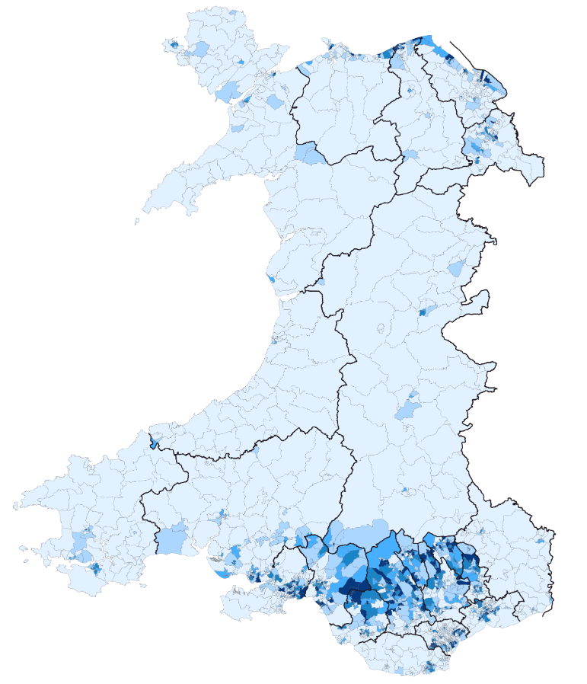
Maes Iechyd
Roedd pocedi o amddifadedd uchel yng nghymoedd y de a'r dinasoedd mawr, ac mewn rhai trefi ar yr arfordir ac ar y ffin yn y gogledd
Health domain
There were pockets of high deprivation in the South Wales valleys and large cities, and in some North Wales coastal and border towns

Slide 44

Mesur diffyg iechyd da
15%
Iechyd | 2014 | 2019 | Ffynhonnell data 2019
Pwysau geni isel (genedigaethau unigol byw o lai na 2.5kg (%) | Ydy | Ydy | Cofrestru genedigaethau, Y Swyddfa Ystadegau Gwladol
Plant 4-5 oed sy'n ordew (%) | Nac ydy | Ydy | Iechyd Cyhoeddus Cymru
Nifer yr achosion o ganser (cyfradd fesul 100,000) | Ydy | Ydy | Cofrestrfa Genedlaethol Canser, Uned Gwybodaeth ac Arolygaeth Canser Cymru
Cyflyrau iechyd meddwl a gofnodwyd gan feddygon teulu (cyfradd fesul 100) | Nac ydy | Ydy | Gwasanaeth Gwybodeg GIG Cymru
Cyflyrau cronig a gofnodwyd gan feddygon teulu (cyfradd fesul 100) | Nac ydy | Ydy | Gwasanaeth Gwybodeg GIG Cymru
Salwch cyfyngus hirdymor (cyfradd fesul 100) | Ydy | Ydy | Cyfrifiad 2011 - Y Swyddfa Ystadegau Gwladol
Marwolaethau cyn pryd (cyfradd fesul 100,000) | Nac ydy | Ydy | Cofrestru marwolaethau, Y Swyddfa Ystadegau Gwladol
Y gyfradd marwolaethau | Ydy | Nac ydy | Amherthnasol

Slide 45

To measure lack of good health
15%
Health | 2014 | 2019 | 2019 data source
Low birth weight (live single births less than 2.5kg) (%) | Yes | Yes | Birth registrations, Office for National Statistics
Children aged 4-5 who are obese (%) | No | Yes | Public Health Wales
Cancer incidence (rate per 100,000) | Yes | Yes | Welsh Cancer Intelligence and Surveillance Unit’s National Cancer Registry
GP-recorded mental health conditions (rate per 100) | No | Yes | NHS Wales Informatics Service (NWIS)
GP-recorded chronic conditions (rate per 100) | No | Yes | NHS Wales Informatics Service (NWIS)
Limiting long-term illness (rate per 100) | Yes | Yes | 2011 Census, Office for National Statistics
Premature deaths (rate per 100,000) | No | Yes | Death registrations, Office for National Statistics
All-cause death rate | Yes | No | N/A
Notes:
45

Slide 46
Maes Iechyd
Health domain
Yr awdurdodau lleol â'r crynodiadau uchaf o ardaloedd yn y 10% mwyaf difreintiedig oedd Merthyr Tudful, wedi'i ddilyn gan Flaenau Gwent.
Ar gyfer y maes iechyd, yr ardal fach fwyaf difreintiedig yng Nghymru oedd Caerau 1 (sy’n cynnwys Parc Caerau a’r Stad Tudor) ym Mhen-y-bont ar Ogwr (yn y 6ed safle ym maes iechyd MALlC 2014), wedi'i dilyn gan Orllewin y Rhyl 2 yn Sir Ddinbych
The local authorities with the highest concentration of areas in the most deprived 10% were Merthyr Tydfil, followed by Blaenau Gwent.
For the health domain, the most deprived small area in Wales was Caerau 1 (which covers Caerau Park and the Tudor Estate) in Bridgend, followed by Rhyl West 2 in Denbighshire.

Slide 47
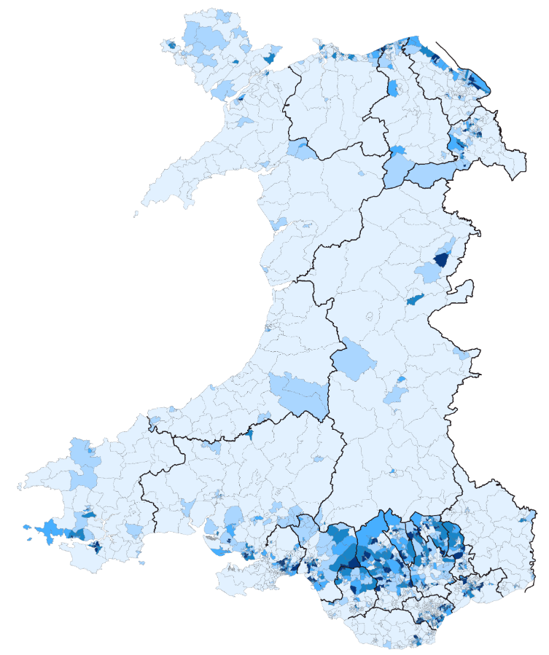
Maes Addysg
Mae patrymau cyffredinol amddifadedd addysgol ym MALlC 2019 yn debyg i'r rhai ar gyfer MALlC 2014
Education domain
The overall patterns of educational deprivation in WIMD 2019 are similar to those for WIMD 2014

Slide 48

Mesur graddau amddifadedd mewn perthynas ag addysg, hyfforddiant a sgiliau
14%
Addysg | 2014 | 2019 | Ffynhonnell data 2019
Sgôr Pwyntiau Cyfartalog Cyfnod Sylfaen | Nac ydy | Ydy | Cyfrifiad Ysgolion Blynyddol ar Lefel Disgyblion (CYBLD) a Chasglu Data Cenedlaethol, Llywodraeth Cymru
Sgôr Pwyntiau Cyfartalog Cyfnod Allweddol 2 | Ydy | Ydy | CYBLD a Chasglu Data Cenedlaethol, Llywodraeth Cymru.
Sgôr Pwyntiau Cyfartalog ar gyfer pynciau craidd Cyfnod Allweddol 4 | Nac ydy | Ydy | Cronfa Ddata Genedlaethol y Disgyblion, CYBLD a Chronfa Ddata Arholiadau Cymru
Cyfnod Allweddol 4 Lefel 2 Cynwysedig | Ydy | Nac ydy | Amherthnasol
Sgôr pwyntiau wedi’i chapio Cyfnod Allweddol 4 | Ydy | Nac ydy | Amherthnasol
Absenoliaeth Mynych (%) | Ydy | Ydy | Casglu Data Cenedlaethol a CYBLD
Cyfran y bobl ifanc sy'n gadael Cyfnod Allweddol 4 sy'n mynd ymlaen i Addysg Uwch (%) | Nac ydy | Ydy | CYBLD, Cofnod Dysgu Gydol Oes Cymru, Cofnod yr Asiantaeth Ystadegau Addysg Uwch (HESA)
Oedolion 25-64 oed heb unrhyw gymwysterau (%) | Ydy | Ydy | Cyfrifiad 2011, Y Swyddfa Ystadegau Gwladol

Slide 49

To capture the extent of deprivation relating to education, training and skills
14%
Education | 2014 | 2019 | 2019 data source
Foundation Phase Average Point Score | No | Yes | Pupil Level Annual School Census (PLASC) and National Data Collection (NDC), Welsh Government
Key Stage 2 average point score | Yes | Yes | PLASC and NDC, Welsh Government.
Key Stage 4 average point score for core subjects | No | Yes | National Pupil Database (NPD), PLASC and Welsh Examinations Database (WED)
Key Stage 4 Level 2 inclusive | Yes | No | N/A
Key Stage 4 capped point score | Yes | No | N/A
Repeat Absenteeism (%) | Yes | Yes | NPD and PLASC
Proportion of Key Stage 4 leavers entering Higher Education (%) | No | Yes | PLASC, Lifelong Learning Wales Record (LLWR), Higher Education Statistics Agency (HESA) Record
Adults aged 25-64 with no qualifications (%) | Yes | Yes | 2011 Census, Office for National Statistics (ONS)
Notes:
49

Slide 50
Maes Addysg
Education domain
Yr awdurdodau lleol â'r crynodiadau uchaf o ardaloedd yn y 10% mwyaf difreintiedig oedd Casnewydd, Castell-nedd Port Talbot, Blaenau Gwent a Rhondda Cynon Taf.
Yr ardal fach fwyaf difreintiedig o ran addysg yng Nghymru oedd Queensway 1, rhan o Gymuned Parc Caia yn Wrecsam.
The local authorities with the highest concentration of areas in the most deprived 10% were Newport, Neath Port Talbot, Blaenau Gwent and Rhondda Cynon Taf.
The most educationally deprived small area in Wales was Queensway 1, an area of the Caia Park Community in Wrexham.

Slide 51
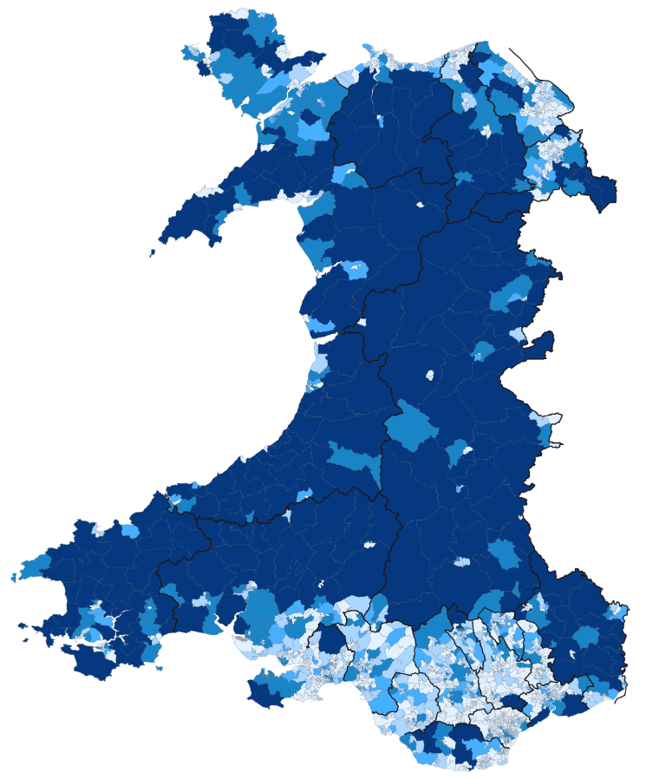
Maes Mynediad i Wasanaethau
Roedd amddifadedd uchel yn gyffredin ledled ardaloedd gwledig Cymru. Roedd rhai pocedi o amddifadedd i’w cael hefyd yn agos at ardaloedd trefol mawr.
Access to Services domain
High deprivation was widespread across rural areas of Wales. There were also some deprived pockets near large urban areas.

Slide 52

Casglu gwybodaeth am amddifadedd o ganlyniad i anallu aelwyd i fanteisio ar amrywiaeth o wasanaethau a ystyrir yn angenrheidiol ar gyfer bywyd pob dydd
10%
Mynediad at Wasanaethau | 2014 | 2019 | Ffynhonnell data 2019
Amser teithio cyfartalog ar drafnidiaeth gyhoeddus a phreifat i: 1) Siop fwyd, 2) Meddygfa, 3) Cyfleuster chwaraeon, 4) Ysgol uwchradd, 5) Ysgol gynradd, 6) Fferyllfa, 7) Swyddfa'r post, 8) Llyfrgell gyhoeddus, 9) Gorsaf betrol (preifat yn unig) | Ydy | Ydy | Llywodraeth Cymru
Mynediad at wasanaethau digidol: % Band eang nad yw ar gael ar gyflymder o 30Mb/s | Nac ydy | Ydy | Y Swyddfa Gyfathrebiadau (OFCOM)

Slide 53

To capture deprivation as a result of a household's inability to access a range of services considered necessary for day-to-day living
10%
Access To services | 2014 | 2019 | 2019 data source
Average travel time by public and private transport to a: 1) Food shop, 2) GP surgery, 3) Sports facility, 4) Secondary school, 5) Primary school, 6) Pharmacy, 7) Post office, 8) Public library, 9) Petrol station (private only) | Yes | Yes | Welsh Government
Access to digital services: % Unavailability of broadband at 30Mb/s | No | Yes | The Office of Communications (OFCOM)
Notes:
53

Slide 54
Access to Services
Mynediad i Wasanaethau
Yr awdurdodau lleol â’r gyfran uchaf o ardaloedd bach yn y 10% mwyaf difreintiedig yng Nghymru o ran Mynediad i wasanaethau oedd Powys (50.6%) a Cheredigion (50.0%).
Nid oedd gan awdurdodau lleol Caerdydd, Castell-nedd Port Talbot, Pen-y-bont ar Ogwr, Rhondda Cynon Taf, Blaenau Gwent a Thorfaen unrhyw ardaloedd bach yn y 10% mwyaf difreintiedig.
Ar gyfer y maes mynediad daearyddol at wasanaethau, yr ardal fach fwyaf difreintiedig yng Nghymru oedd Cynwyl Gaeo, Sir Gaerfyrddin, yr un fath â MALlC 2014.
The local authorities with the highest proportion of small areas in the most deprived 10% in Wales for access to services were Powys (50.6%) and Ceredigion (50.0%).
Cardiff, Neath Port Talbot, Bridgend, Rhondda Cynon Taf, Blaenau Gwent and Torfaen local authorities had no areas in the most deprived 10%.
The most deprived small area in Wales was Cynwyl Gaeo, Carmarthenshire, the same as for WIMD 2014.

Slide 55
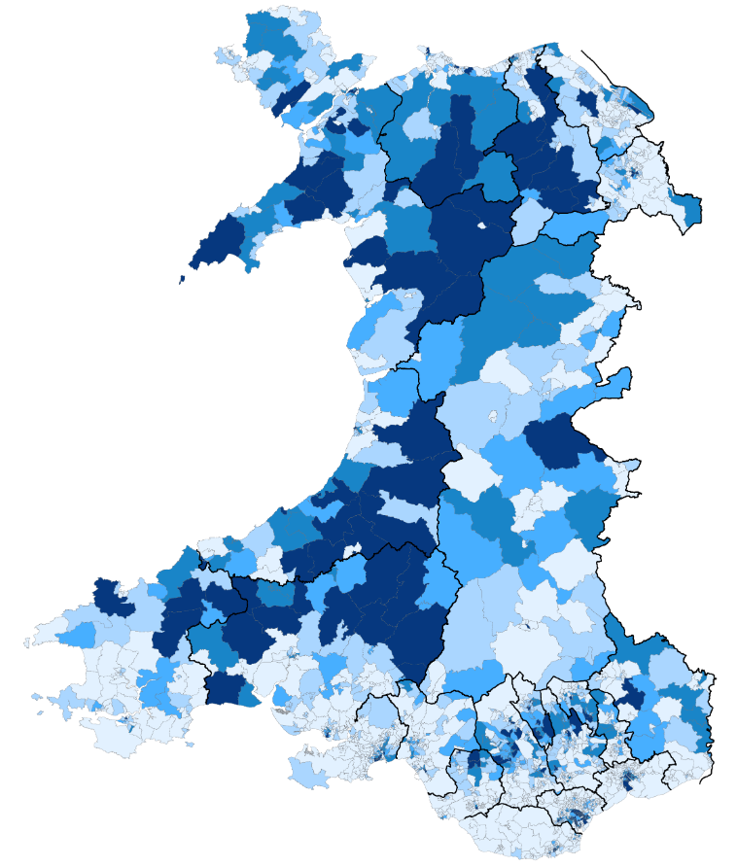
Maes Tai
Roedd pocedi o amddifadedd uchel o ran tai yn ninasoedd a chymoedd y De, yn ogystal ag yn y Gorllewin a’r Gogledd
Housing domain
There were pockets of high housing deprivation in the South Wales cities and valleys, as well as in West and North Wales.

Slide 56

Nodi annigonolrwydd mewn tai,
o ran amodau ffisegol,
amodau byw ac argaeledd
7%
Tai | 2014 | 2019 | Ffynhonnell data 2019
Y tebygoliaeth bod tai mewn cyflwr gwael neu'n cynnwys peryglon difrifol (%) | Nac ydy | Ydy | Data enghreifftiol, Sefydliad Ymchwil Adeiladu
Pobl sy'n byw mewn aelwydydd gorlawn: Mesur ystafelloedd gwely ar sail Cyfrifiad 2011 (%) | Ydy | Ydy | Cyfrifiad 2011 - Y Swyddfa Ystadegau Gwladol
Diffyg gwres canolog (Cyfrifiad 2011) | Ydy | Nac ydy | Amherthnasol

Slide 57

To identify inadequate housing,
in terms of physical and
living conditions and availability
7%
Housing | 2014 | 2019 | 2019 data source
Likelihood of housing being in disrepair or containing serious hazards (%) | No | Yes | Modelled data, Building Research Establishment
People living in overcrowded households: 2011 Census-based bedroom measure (%) | Yes | Yes | 2011 Census, Office for National Statistics
Lack of central heating (2011 Census) | Yes | No | N/A
Notes:
57

Slide 58
Maes Tai
Housing domain
Yr awdurdod lleol â’r crynodiad mwyaf o ardaloedd yn y 10% mwyaf difreintiedig oedd Ceredigion (28.3%). Merthyr Tudful oedd â'r ganran uchaf o ardaloedd yn y 50% mwyaf difreintiedig yng Nghymru (86.1%).
Nid oedd gan Dorfaen unrhyw ardaloedd yn y 10% mwyaf difreintiedig yng Nghymru, ac yn Sir Fynwy dim ond 1.8% (neu 1 ardal) o ardaloedd bach oedd yn y grŵp hwn.
Ar gyfer y maes tai, yr ardal fwyaf difreintiedig yng Nghymru oedd Grangetown 9, Caerdydd, tuag at ben gogleddol Corporation Road (roedd pedair o'r ardaloedd mwyaf difreintiedig o ran tai yng Nghymru yn ardaloedd cyfagos yn Grangetown).
The local authority with the highest concentration of areas in the most deprived 10% was Ceredigion (28.3%). Merthyr Tydfil had the highest percentage of areas in the most deprived 50% in Wales (86.1%).
Torfaen had no areas in the most deprived 10% in Wales and in Monmouthshire only 1.8% of small areas (or 1 LSOA) fell in this group.
The most deprived area in Wales was Grangetown 9 in Cardiff, around the North end of Corporation Road (the top four most housing deprived areas in Wales were adjacent areas in Grangetown).

Slide 59
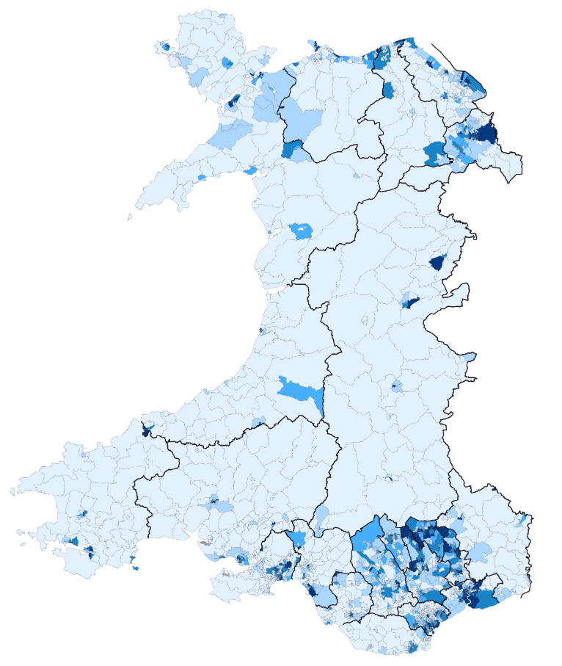
Maes Diogelwch Cymunedol
Roedd pocedi o amddifadedd uchel yng nghymoedd y de, y dinasoedd mawr yn y de, ac yn y trefi ar yr arfordir ac ar y ffin yn y gogledd.
Community Safety domain
There were pockets of high deprivation in the South Wales valleys, the large cities in South Wales, and the coastal and border towns in North Wales

Slide 60

Ystyried amddifadedd mewn perthynas â byw mewn cymuned ddiogel
5%
Diogelwch Cymunedol | 2014 | 2019 | Ffynhonnell data 2019
Bwrgleriaeth a gofnodir gan yr heddlu | Ydy | Ydy | Y Swyddfa Gartref/Lluoedd Heddlu Cymru
Difrod troseddol a gofnodir gan yr heddlu | Ydy | Ydy
Lladrad a gofnodir gan yr heddlu | Ydy | Ydy
Troseddau treisgar a gofnodir gan yr heddlu | Ydy | Ydy
Ymddygiad gwrthgymdeithasol | Ydy | Ydy
Tanau | Ydy | Ydy | Y Swyddfa Gartref - System Cofnodi Digwyddiadau (IRS)

Slide 61

To consider deprivation relating to living in a safe community
5%
Community Safety | 2014 | 2019 | 2019 data source
Police recorded burglary | Yes | Yes | Home Office/Welsh Police Forces
Police recorded criminal damage | Yes | Yes
Police recorded theft | Yes | Yes
Police recorded violent crime | Yes | Yes
Anti-Social Behaviour | Yes | Yes
Fire incidences | Yes | Yes | Home Office - Incident Recording System (IRS)
Notes:
61

Slide 62
Maes Diogelwch Cymunedol
Community Safety domain
Yr awdurdodau lleol â'r crynodiad uchaf o ardaloedd yn y 10% mwyaf difreintiedig oedd Casnewydd (35.8%) wedi'i ddilyn gan Flaenau Gwent (27.7%).
Ar gyfer y maes diogelwch cymunedol, yr ardal fach fwyaf difreintiedig yng Nghymru oedd Cathays 10, yng nghanol Dinas Caerdydd, sy'n cynnwys Parc Cathays a Pharc Bute..
The local authorities with the highest concentration of areas in the most deprived 10% were Newport (35.8%) followed by Blaenau Gwent (27.7%).
The most deprived small area in Wales was Cathays 10, in Cardiff city centre, which includes Cathays Park and Bute Park.

Slide 63
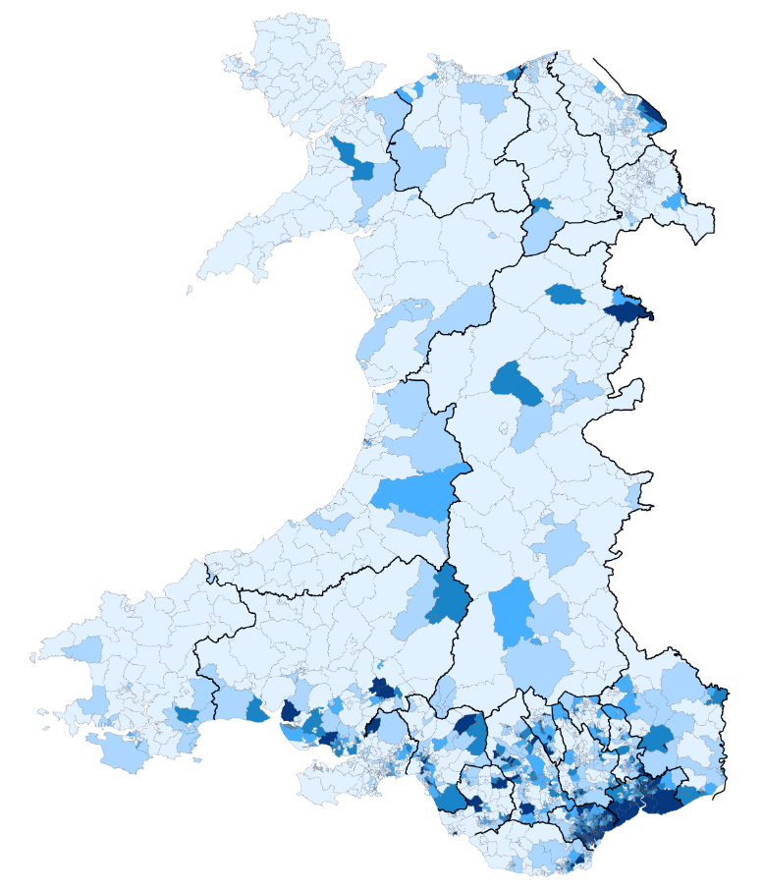
Maes yr Amgylchedd Ffisegol
Roedd pocedi o amddifadedd uchel yn ninasoedd mawr de-ddwyrain Cymru ac o'u hamgylch ac, i raddau llai, yng nghymoedd y de. Ar y cyfan, roedd lefelau amddifadedd yn is yn awdurdodau lleol Gogledd Cymru.
Physical Environment domain
There were pockets of high deprivation in and around the large cities in South East Wales and, to a lesser extent, the South Wales valleys. On the whole, deprivation levels were lower in the North Wales local authorities.

Slide 64
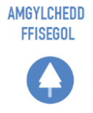
Mesur ffactorau yn yr ardal leol a allai effeithio ar les neu ansawdd bywyd y bobl sy’n byw mewn ardal.
5%
Yr Amgylchedd Ffisegol | 2014 | 2019 | Ffynhonnell data 2019
Sgôr Aelwydydd sydd mewn Perygl o Lifogydd | Ydy | Ydy | Cyfoeth Naturiol Cymru
Sgôr ansawdd aer | Ydy | Ydy | Adran yr Amgylchedd, Bwyd a Materion Gwledig (DEFRA), Amcangyfrifon Poblogaeth Ardaloedd Bach yr SYG
Sgôr mannau gwyrdd naturiol hygyrch | Nac ydy | Ydy | Arolwg Ordnans (OS), Sefydliad Ymchwil, Data a Methodoleg Gymdeithasol ac Economaidd Cymru (WISERD)
Agosrwydd at Safleoedd Gwaredu Gwastraff a Safleoedd Diwydiannol | Ydy | Nac ydy | Amherthnasol

Slide 65

To measure factors in the local area that may impact on the wellbeing or quality of life of those living in an area.
5%
Physical Environment | 2014 | 2019 | 2019 data source
Households at Risk of Flooding Score | Yes | Yes | Natural Resources Wales (NRW)
Air Quality Score | Yes | Yes | Department for Environment, Food & Rural Affairs (DEFRA), ONS Small Area Population Estimates
Accessible Natural Green Space Score | No | Yes | Ordnance Survey (OS), Wales Institute of Social & Economic Research, Data & Methods (WISERD)
Proximity to waste disposal and industrial sites | Yes | No | N/A
Notes:
65

Slide 66
Maes yr Amgylchedd Ffisegol
Physical Environment domain
Yr awdurdodau lleol â'r crynodiadau uchaf o ardaloedd yn y 10% mwyaf difreintiedig oedd Casnewydd (43.2%) a Chaerdydd (43.0%).
Ar y llaw arall, nid oedd gan Flaenau Gwent, Conwy, Ynys Môn, Sir Benfro na Wrecsam unrhyw ardaloedd yn y 10% mwyaf difreintiedig.
Ym maes yr amgylchedd ffisegol, yr ardal fach fwyaf difreintiedig yng Nghymru oedd Penylan 5, yng Nghaerdydd, yr ardal o gwmpas gerddi Waterloo a rhan o Heol Casnewydd.
The local authorities with the highest concentration of areas in the most deprived 10% were Newport (43.2%) and Cardiff (43.0%).
Blaenau Gwent, Conwy, Isle of Anglesey, Pembrokeshire and Wrexham had no areas in the most deprived 10%.
The most deprived small area in Wales was Penylan 5 in Cardiff, the area around Waterloo Gardens and part of Newport Road.

Slide 67
Eisiau dysgu mwy?
Want to find out more?
The WIMD pages gov.wales/wimd for more detailed results, technical information and guidance.
The StatsWales website for index and domain ranks and indicator data for a range of geography aggregations
The WIMD interactive website wimd.gov.wales to explore interactive maps and area analyses based on the WIMD 2019 Index and domain ranks
Ewch i dudalennau MALlC llyw.cymru/mallc am ganlyniadau mwy manwl, gwybodaeth dechnegol a chanllawiau.
Mae data safle a dangosyddion MALlC ar gael i'w lawrlwytho o StatsCymru.
Mae'r wefan mapio rhyngweithiol yn darparu cyfleuster chwilio cod post a phroffiliau amddifadedd ar gyfer amrywiaeth o fathau o ardaloedd.

Slide 68
Cyswllt
Contact
ystadegau.cynhwysiant@llyw.cymru
stats.inclusion@gov.wales
Notes:
68

